Slide 1
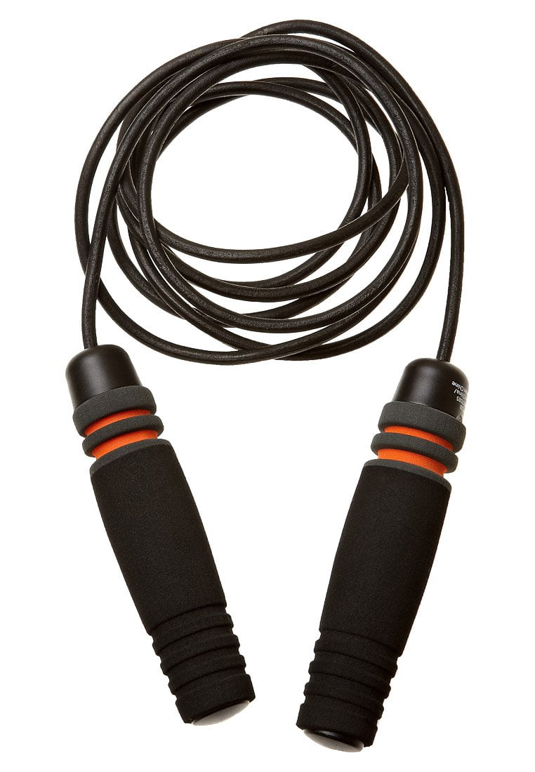
Hopprep
Exempel på hopp:
Sida till sida
Boxarhopp
Framåt och bakåt
Twist
Criss cross
Hoppa på ett ben
Veva bakåt
Dubbla hopp
Saxsteg
Spark i rumpan
Höga knän

Slide 2
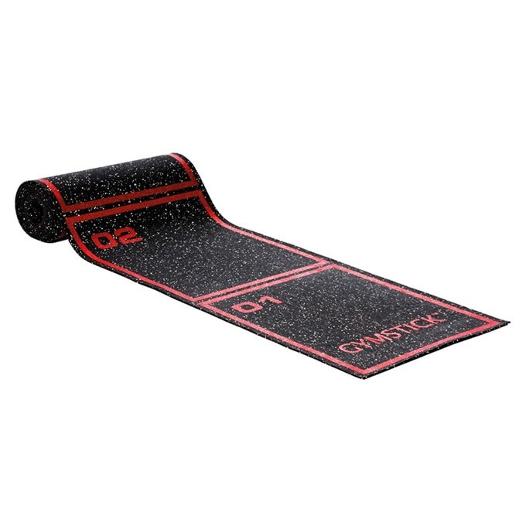
Löpstege
Exempel på övningar:
Höga knän (2 steg i varje ruta)
Utfallssteg (1 hopp i varje ruta)
Hoppa hage
Jumping jacks
Omvänd jumping jacks
Cross over
2 rutor fram 1 ruta tillbaka (2 steg i varje ruta)
Hoppa slalom

Slide 3
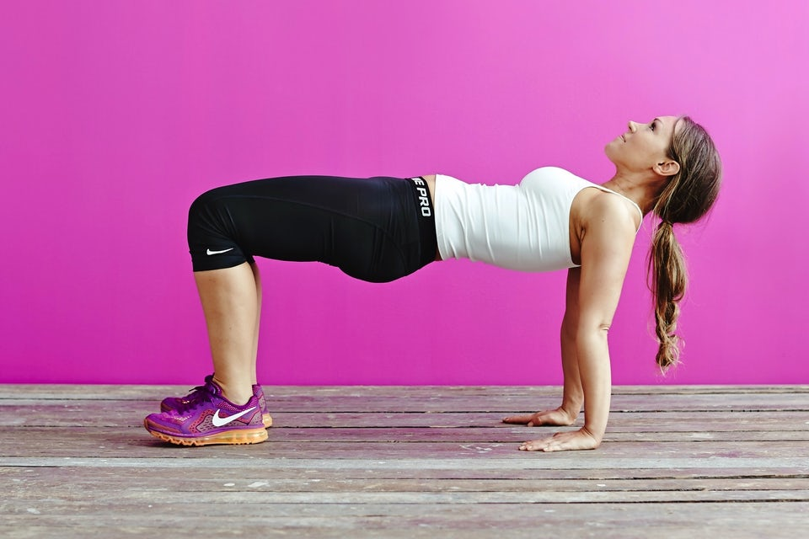
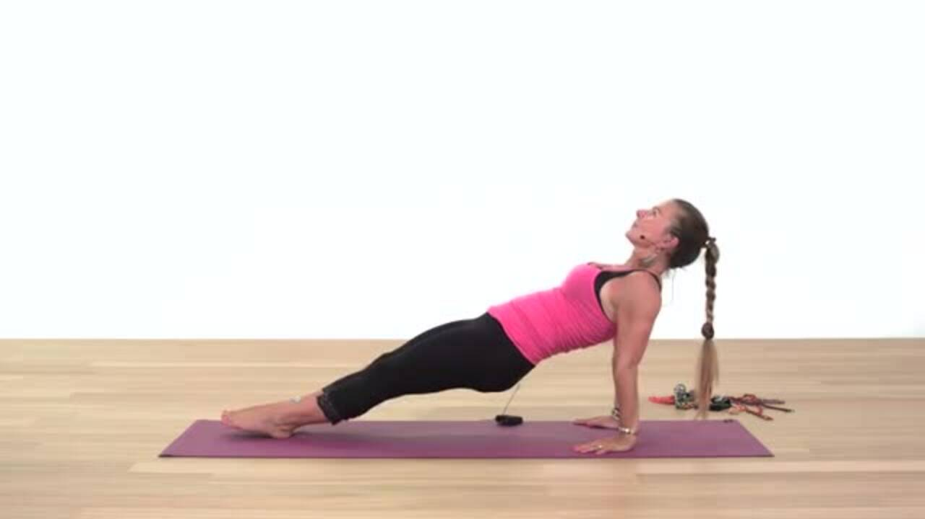
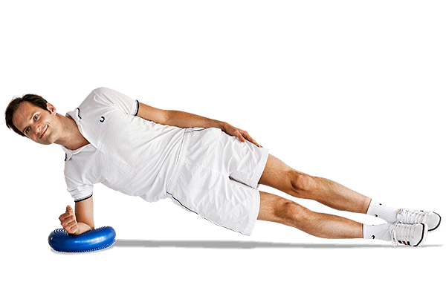
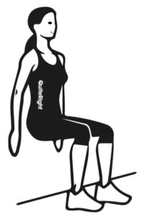
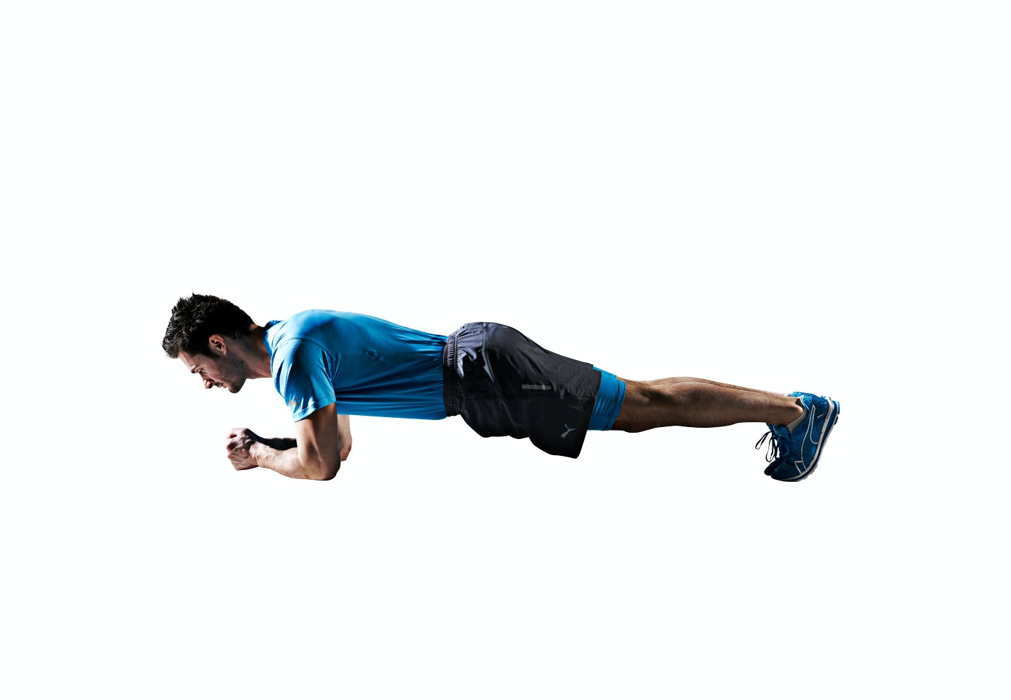
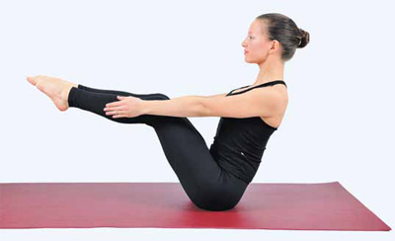
Statisk styrka

Slide 4
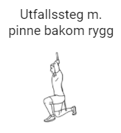
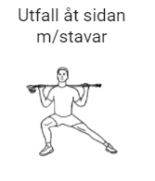
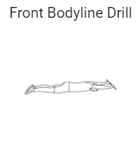
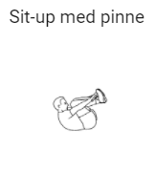
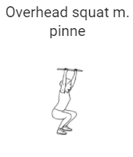
Övningar med käppar

Slide 5
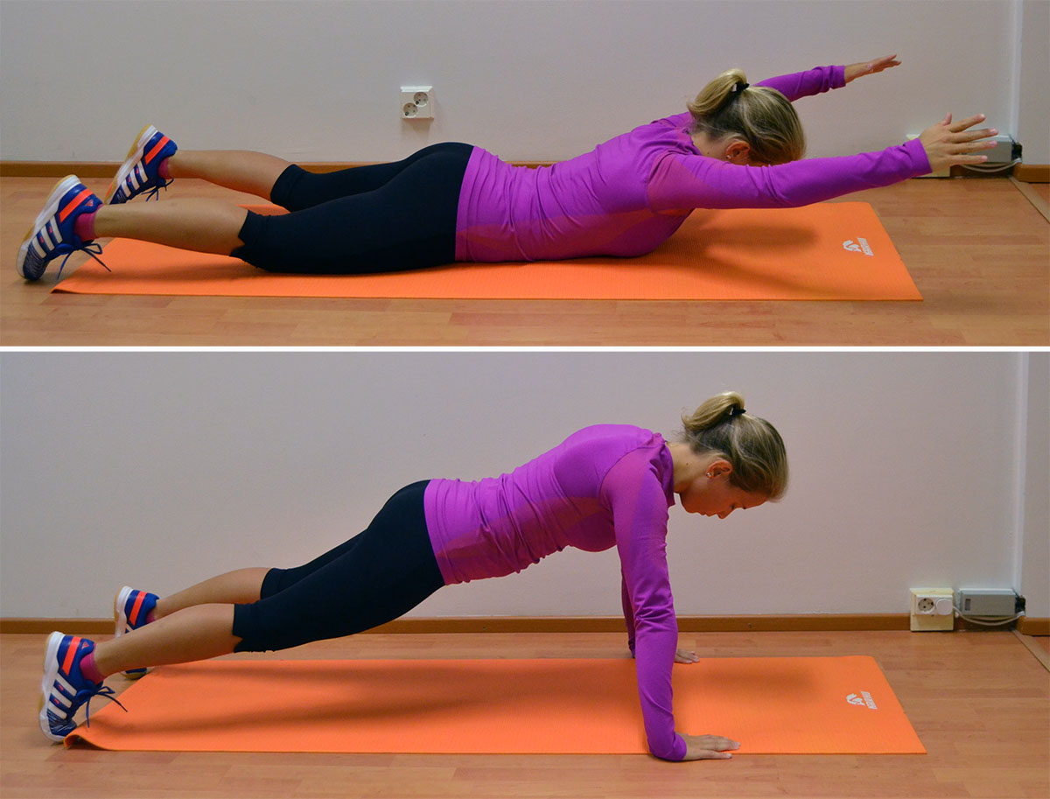
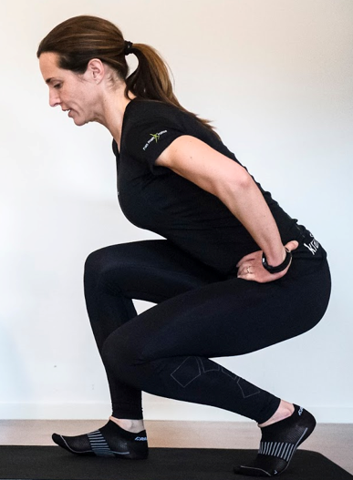
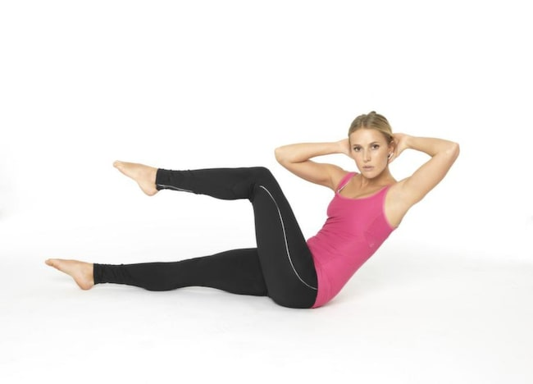
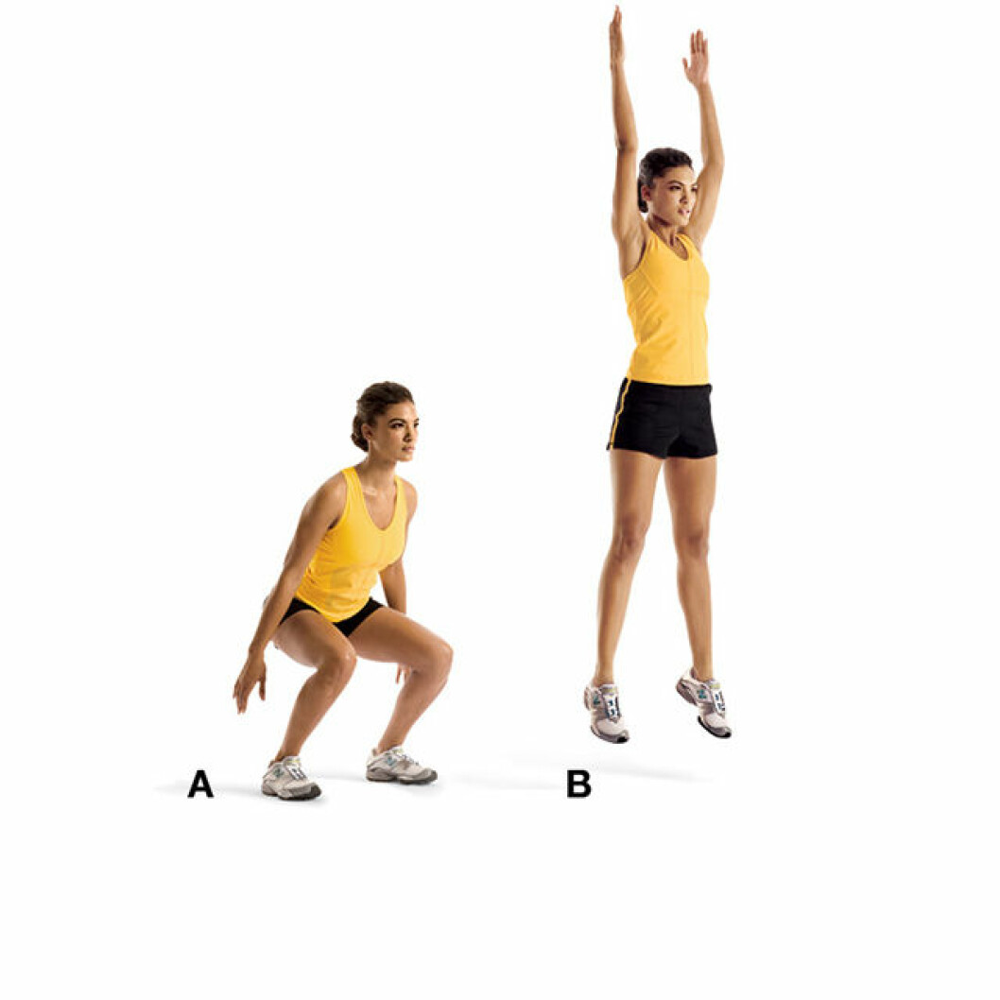
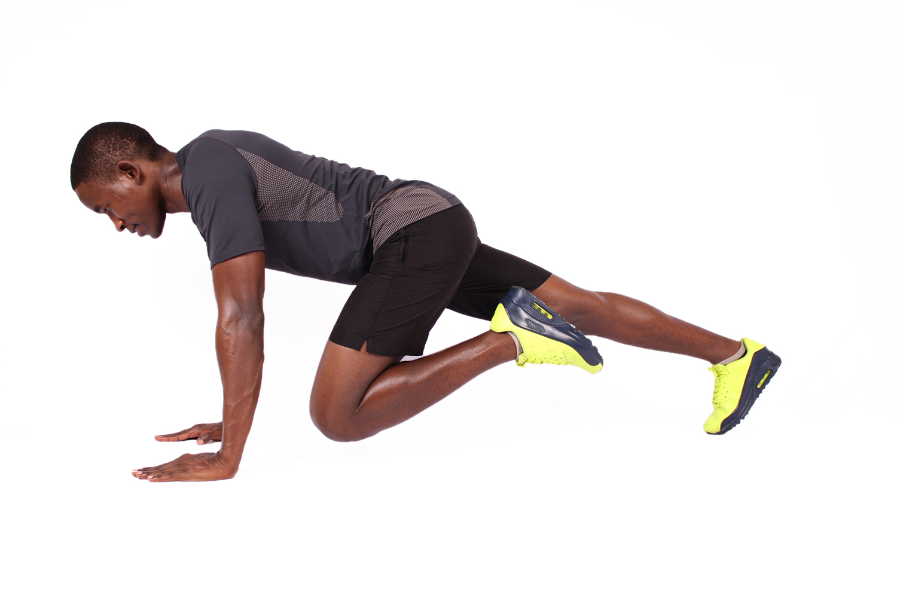
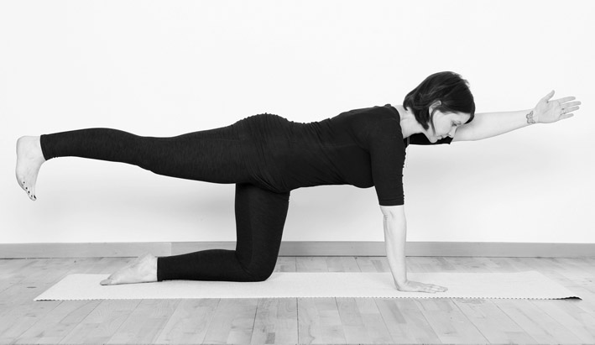
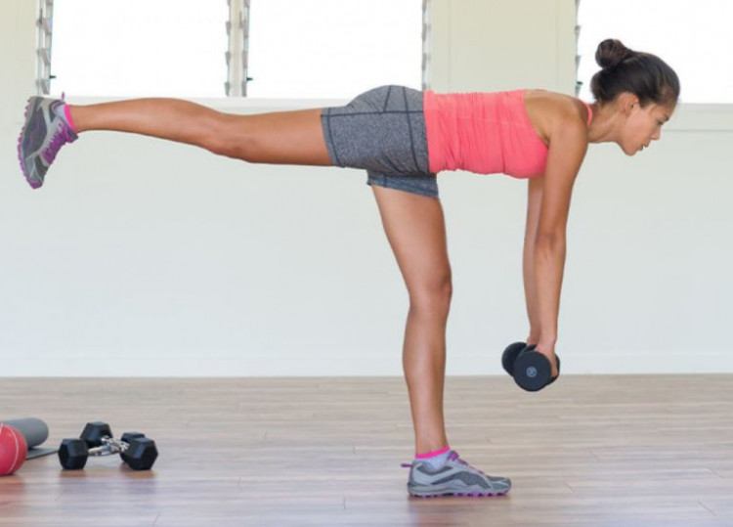
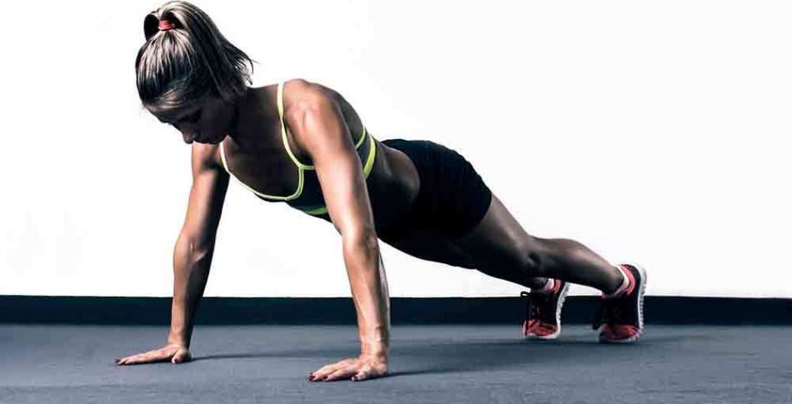
Valfri dynamisk styrkeövning
Exempel på övningar
Armhävningar
Rygglyft
Russian twist
Upphopp
Sneda situps
Bear walk
Duck walk
Draken
Höftlyft
Squats
Enbensböj
Tåhävningar (tårna pekar utåt)
Mountain climber
Diagonala rygglyft
M.m

